Slide 1



Information Technology Video Developer Network
http://itvdn.com
Профессиональное программирование на языке Java
Информационный видеосервис для разработчиков программного обеспечения
Работа с сетью

Slide 2





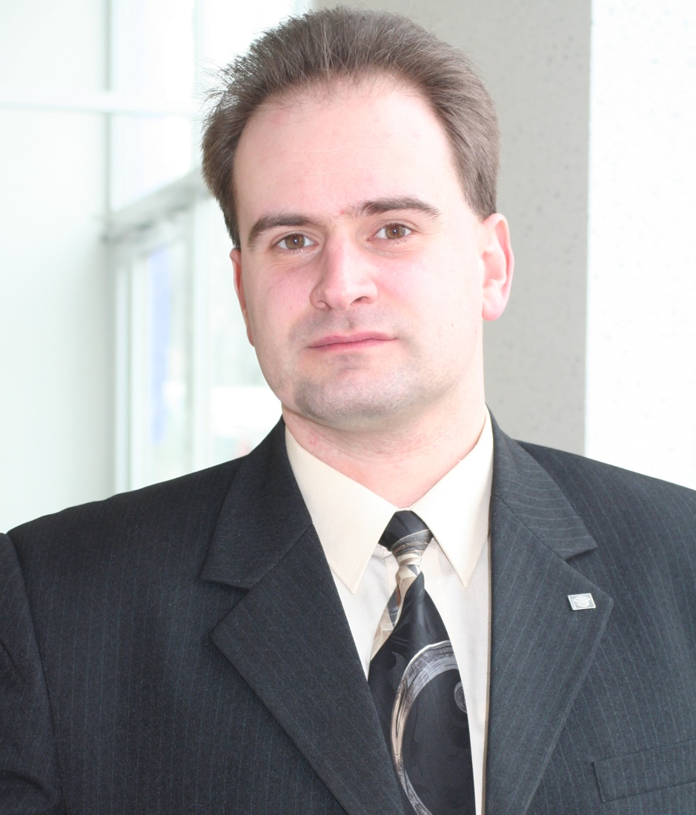




Профессиональное программирование на языке Java
Автор курса
Александр Бабич

более 20 лет преподавания
Intel, INTSPEI, Incom, Retratech, RUSSEE...
MCT MCLC MCITP MCPD OCUP Advanced JAVA 8 programmer
☑
◻
Лауреат премии им Макаренко
2 книги & более 50 публикаций
ProductivityBlog.com.ua
ITVDN
Information Technology Video Developer Network http://itvdn.com

Slide 3
Профессиональное программирование на языке Java
Тема
Работа с сетью
ITVDN
Information Technology Video Developer Network http://itvdn.com

Slide 4
Профессиональное программирование на языке Java
Создание графического интерфейса пользователя
Основные понятия. Пакет java.net
Использование сокетов. Классы ServerSocket и Socket
Другие полезные классы
Библиотеки для работы с сетью
ITVDN
Information Technology Video Developer Network http://itvdn.com

Slide 5
Профессиональное программирование на языке Java
Основные понятия. Пакет java.net
ITVDN
Information Technology Video Developer Network http://itvdn.com

Slide 6
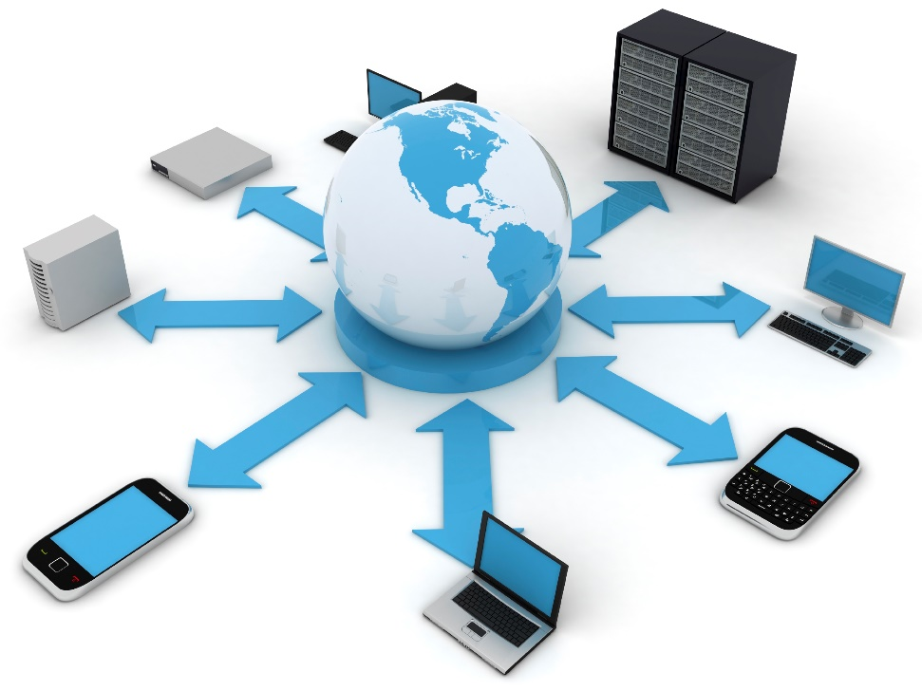
Профессиональное программирование на языке Java
Работа с сетью в Java
Java – практически синоним программирования для Internet
безопасный, межплатформенный и переносимый код
классы, определенные в пакете java.net
Сети – обширная и сложная тема, мы коснемся лишь ее части
ITVDN
Information Technology Video Developer Network http://itvdn.com

Slide 7

Профессиональное программирование на языке Java
Понятие сокета
Сокеты (socket – разъём) – название программного интерфейса для обеспечения обмена данными между процессами, которые могут работать как на одной машине, так и на разных, связанных между собой сетью
Сокет – абстрактный объект, представляющий конечную точку подключения
Следует различать клиентские и серверные сокеты
клиентские сокеты – аппараты телефонной сети
серверные – коммутаторы
Клиентское приложение (например, браузер) использует только клиентские сокеты, а серверное (например, веб-сервер, которому браузер посылает запросы) – как клиентские, так и серверные сокеты
Интерфейс сокетов впервые появился в BSD Unix
описан в стандарте POSIX.1, более-менее поддерживается всеми современными ОС
ITVDN
Information Technology Video Developer Network http://itvdn.com

Slide 8

Профессиональное программирование на языке Java
Протоколы сокетных коммуникаций
Internet-протокол (IP) – это низкоуровневый маршрутизирующий протокол, который разбивает данные на небольшие пакеты и посылает их через сеть по определенному адресу, что не гарантирует доставки всех этих пакетов по этому адресу
Протокол управления передачей (Transmission Control Protocol – TCP) является протоколом более высокого уровня, обеспечивающий надежную сборку этих пакетов, сортировку и повторную передачу, необходимую для надежной доставки данных
Протокол пользовательских дейтаграмм ( User Datagram Protocol – UDP), стоящий непосредственно за
TCP, может быть использован непосредственно для поддержки быстрой, не требующей постоянного соединения и ненадежной транспортировки пакетов
ITVDN
Information Technology Video Developer Network http://itvdn.com

Slide 9
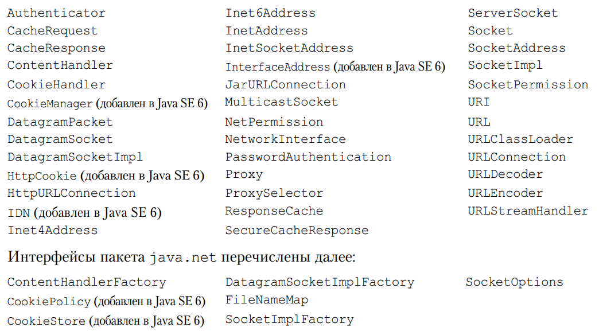
Профессиональное программирование на языке Java
Пакет java.net
ITVDN
Information Technology Video Developer Network http://itvdn.com

Slide 10
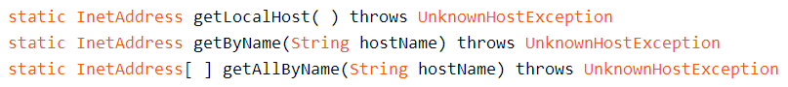
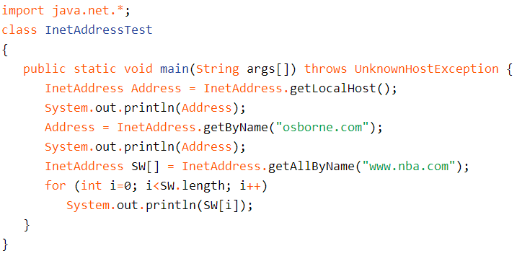

Профессиональное программирование на языке Java
Класс InetAddress
Используется для инкапсуляции как числового IP-адреса, так и доменного имени для этого адреса
Inet4Address и Inet6Address
Методы-фабрики:
ITVDN
Information Technology Video Developer Network http://itvdn.com

Slide 11
Профессиональное программирование на языке Java
Использование сокетов. Классы ServerSocket и Socket
ITVDN
Information Technology Video Developer Network http://itvdn.com

Slide 12
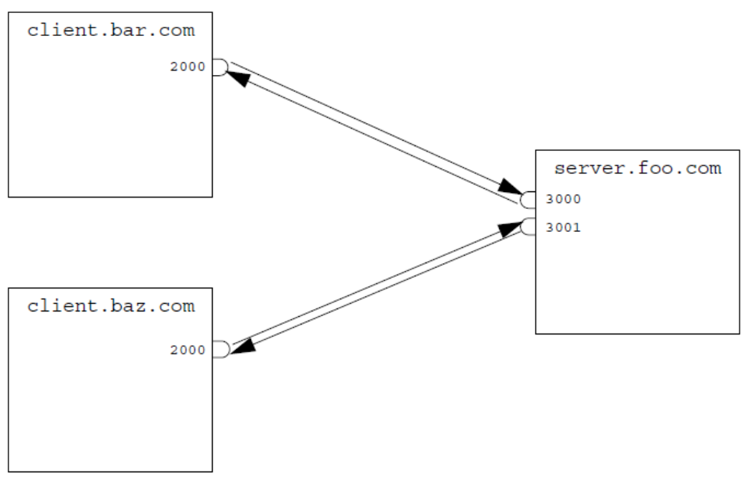
Профессиональное программирование на языке Java
Использование сокетов
Конечная точка обмена данными между процессами
Могут содержать один входной и один выходной поток
Процессы обмениваются данными путем записи и чтения из соответствующих потоков
Классы ServerSocket и Socket из пакета java.net
ITVDN
Information Technology Video Developer Network http://itvdn.com

Slide 13
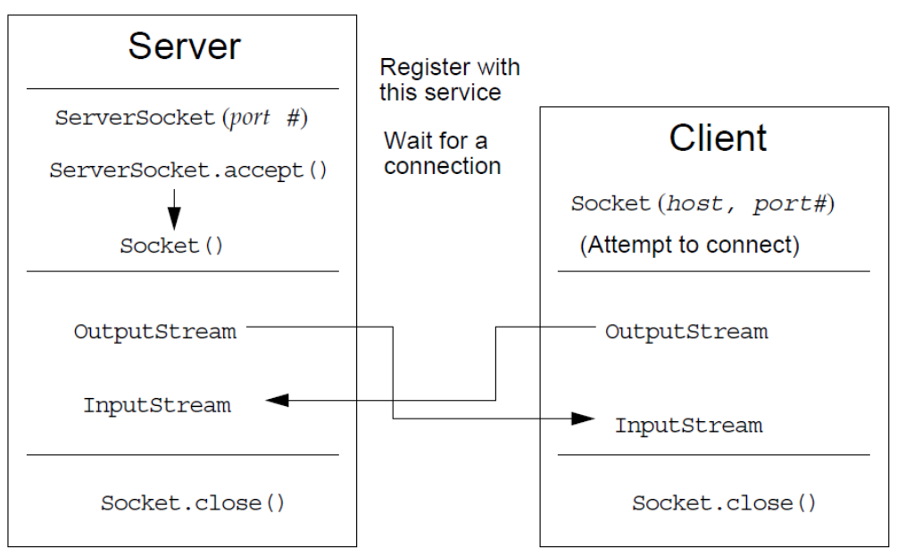
Профессиональное программирование на языке Java
Адресация подключений
Три компонента адреса:
адрес или имя машины
номер порта (0-65635, ниже 1024 – зарезервированы)
цель подключения
ITVDN
Information Technology Video Developer Network http://itvdn.com
Notes:
21 — для FTP, 23 — для Telnet, 25 — для электронной почты, 43 — для whois; 79 — для finger, 80 — для HTTP, 119 — для netnews; список можно продолжать

Slide 14
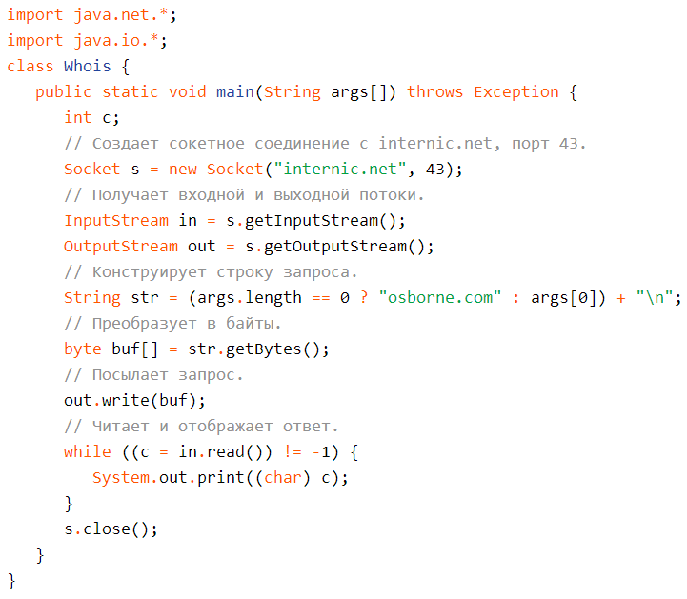
Профессиональное программирование на языке Java
Использование сокетов: пример
ITVDN
Information Technology Video Developer Network http://itvdn.com

Slide 15
Профессиональное программирование на языке Java
Использование сокетов: пример
Whois Server Version 1.3
Domain names in the .com, .net, and .org domains can now be registered
with many different competing registrars. Go to http://www.internic.net
for detailed information.
Domain Name: OSBORNE.COM
Registrar: NETWORK SOLUTIONS, INC.
Whois Server: whois.networksolutions.com
Referral URL: http://www.networksolutions.com
Name Server: NS1.EPPG.COM
Name Server: NS2.EPPG.COM
ITVDN
Information Technology Video Developer Network http://itvdn.com
Notes:
Сначала конструируется Socket, специфицирующий имя хоста “internic.net” и номер порта 43. Internic.net — это Web-сайт InterNIC, обрабатывающий запросы whois. Порт 43 предназначен именно для этой службы. Затем
и входной, и выходной потоки открываются в сокете. Далее конструируется строка, содержащая имя Web-сайта, информацию о котором вы хотите получить. В данном случае, если никакой сайт не указан в командной строке, используется “osborne.com”. Строка преобразуется в байтовый массив и отправляется в сокет. После этого ответ читается из сокета и результат отображается на экране

Slide 16
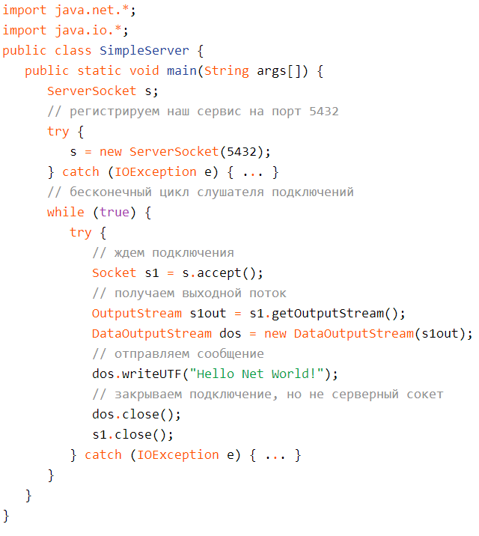
Профессиональное программирование на языке Java
Минимальный TCP/IP-сервер
ITVDN
Information Technology Video Developer Network http://itvdn.com

Slide 17
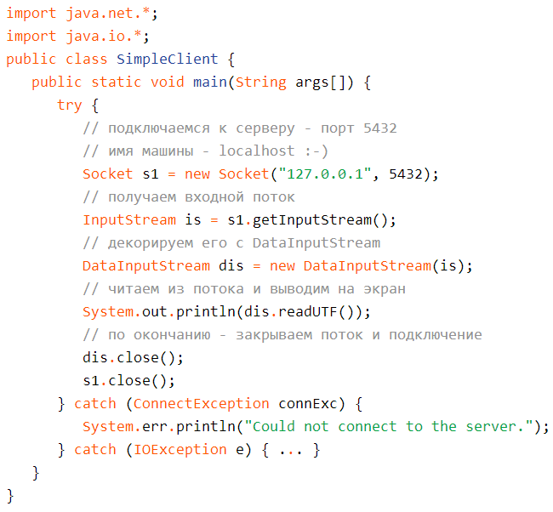
Профессиональное программирование на языке Java
Минимальный TCP/IP-клиент
ITVDN
Information Technology Video Developer Network http://itvdn.com

Slide 18
Профессиональное программирование на языке Java
Другие полезные классы
ITVDN
Information Technology Video Developer Network http://itvdn.com

Slide 19
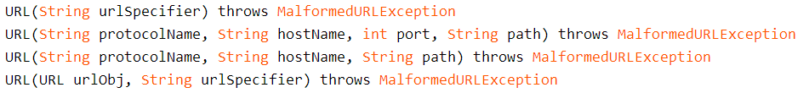
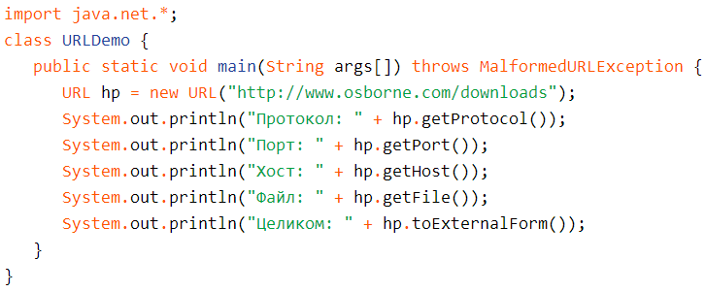
Профессиональное программирование на языке Java
Класс URL
Представляет простой согласованный программный интерфейс для доступа к информации в Сети посредством использования URL
ITVDN
Information Technology Video Developer Network http://itvdn.com

Slide 20
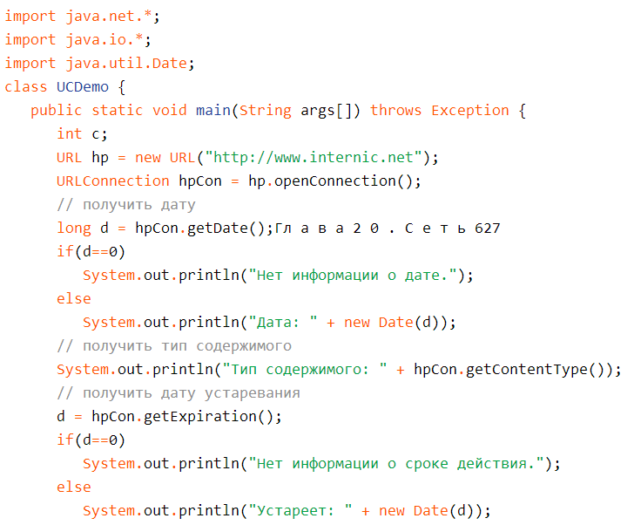
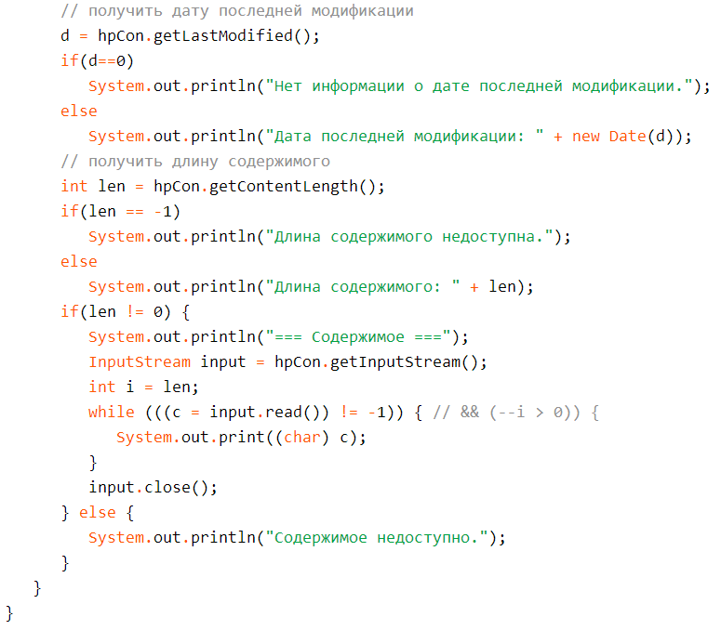
Профессиональное программирование на языке Java
Класс URLConnection
Класс общего назначения, предназначенный для доступа к атрибутам удаленного ресурса
ITVDN
Information Technology Video Developer Network http://itvdn.com

Slide 21
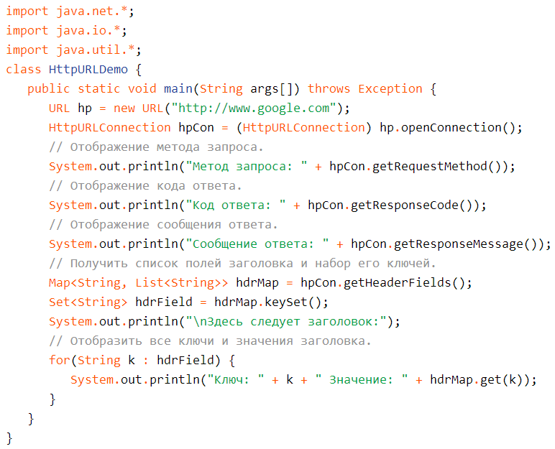
Профессиональное программирование на языке Java
Класс HttpURLConnection
Обеспечивает поддержку соединений HTTP
ITVDN
Information Technology Video Developer Network http://itvdn.com

Slide 22
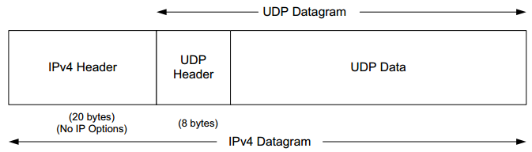
Профессиональное программирование на языке Java
Другие классы и интерфейсы
Класс URI
Классы CookieHandler, CookieManager и HttpCookie, интерфейсы CookiePolicy и CookieStore
Класс DatagramPacket – контейнер данных, и DatagramSocket – механизм, используемый
для обслуживания DatagramPacket
ITVDN
Information Technology Video Developer Network http://itvdn.com
Notes:
Класс URI, инкапсулирует универсальный идентификатор ресурса ( Uniform Resource Identifier — URI). URI очень похож на URL. На самом деле URL представляет собой подмножество URI. URI предоставляет стандартный способ идентификации ресурсов. URL также описывает доступ к ресурсу.
Пакет java.net включает классы и интерфейсы, помогающие управлять cookie-наборами, которые могут использоваться для создания HTTP-сеансов с поддержкой состояния (в противоположность таковым без поддержки состояния).
Дейтаграммы (datagramms) — это порции информации, передаваемые между машинами. В некотором отношении они подобны сильным броскам тренированного, но подслеповатого кетчера в сторону третьего бейсмена. Как только дейтаграмма запущена в сторону нужной цели, нет никаких гарантий, что она достигнет цели, или кто-нибудь окажется на месте, чтобы ее подхватить. Точно так же, когда дейтаграмма принимается, нет никакой гарантии, что она не была повреждена в пути, или что ее отправитель все еще ожидает ответа. Java реализует дейтаграммы поверх протокола UDP, используя для этого два класса: DatagramPacket — контейнер данных, и DatagramSocket — механизм, используемый для обслуживания DatagramPacket.

Slide 23
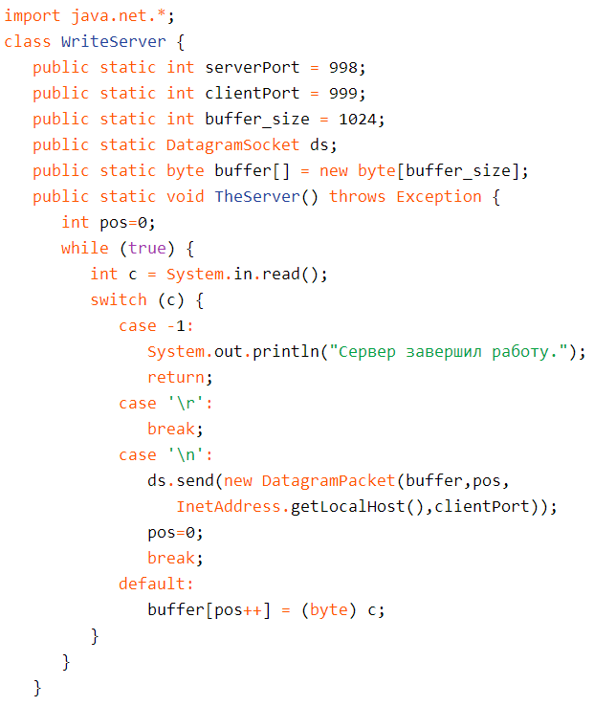
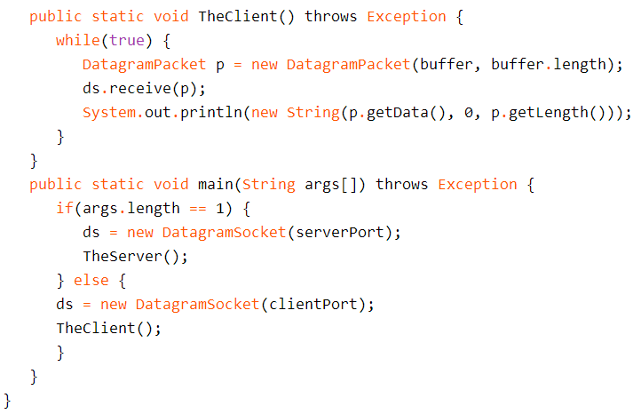
Профессиональное программирование на языке Java
Работа с дейтаграммами: пример
Обеспечивает поддержку соединений HTTP
ITVDN
Information Technology Video Developer Network http://itvdn.com
Notes:
Очень простое сетевое взаимодействие: клиент и сервер. Сообщения набираются в окне на сервере и передаются по сети на сторону клиента, где и отображаются.
Этот пример программы ограничен конструктором DtagramSocket для запуска между портами локальной машины. Чтобы использовать программы, выполните следующую команду:
java WriteServer
в одном окне; это будет клиент. Затем в другом окне запустите
java WriteServer 1
Это будет сервер. Все, что вы напечатаете в окне сервера, после получения символа перевода строки будет отправлено в клиентское окно.

Slide 24
Профессиональное программирование на языке Java
Библиотеки для работы с сетью
ITVDN
Information Technology Video Developer Network http://itvdn.com

Slide 25





Профессиональное программирование на языке Java
Полезные библиотеки
Apache Commons Net – логическое продолжение пакета java.net множество классов для работы с основными сетевыми протоколами
HttpClient – библиотека для работы с HTTP-ресурсами
JGroups – все, что касается обмена сообщениями можно строить кластеры, узлы которых могут слать сообщения друг-другу
ITVDN
Information Technology Video Developer Network http://itvdn.com

Slide 26
Профессиональное программирование на языке Java
Лабораторная работа
ITVDN
Information Technology Video Developer Network http://itvdn.com

Slide 27



Профессиональное программирование на языке Java
ЛР: Работа с сетью
Доработка созданного ранее чат-клиента (сервер предоставлен)
ITVDN
Information Technology Video Developer Network http://itvdn.com

Slide 28
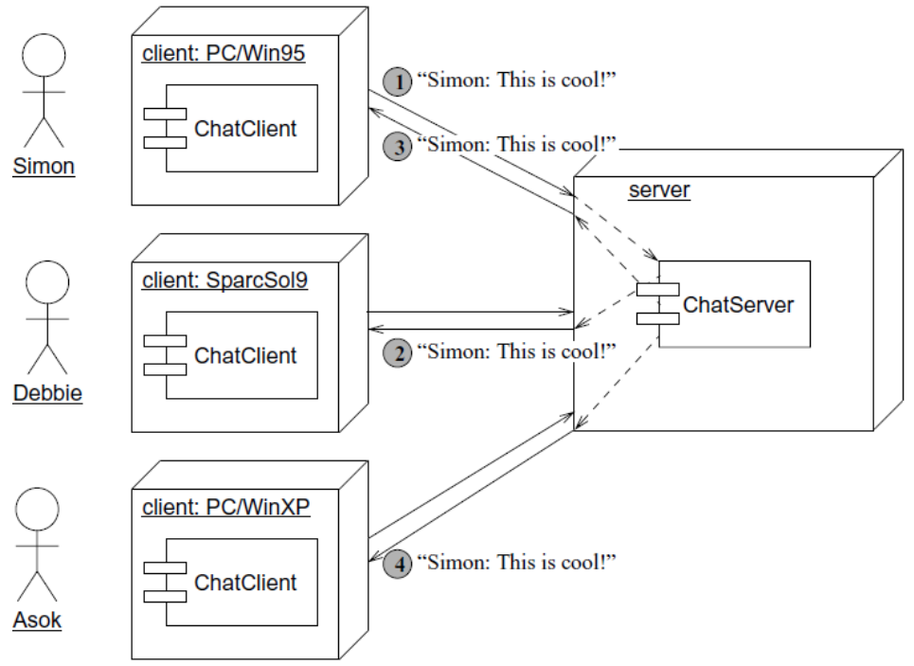
Профессиональное программирование на языке Java
ЛР: Работа с сетью
ITVDN
Information Technology Video Developer Network http://itvdn.com

Slide 29
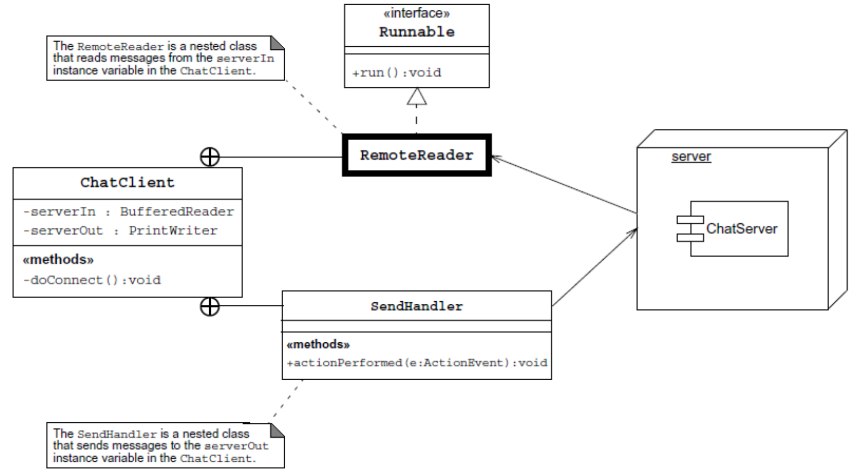
Профессиональное программирование на языке Java
ЛР: Работа с сетью
ITVDN
Information Technology Video Developer Network http://itvdn.com

Slide 30

Профессиональное программирование на языке Java
Подведение итогов
Обсуждение лабораторной работы
О чем мы узнали в этом уроке
Вопросы для размышлений
Рекомендации
ITVDN
Information Technology Video Developer Network http://itvdn.com

Slide 31
Профессиональное программирование на языке Java
Вопросы для самоконтроля
Что такое сокет?
Протоколы каких видов используются при сокетном взаимодействии?
Какие классы для работы сетевыми подключениями вы знаете?
Что такое дейтаграмма?
ITVDN
Information Technology Video Developer Network http://itvdn.com

Slide 32

Профессиональное программирование на языке Java
Следующий урок:
Разработка приложений для платформы Netbeans
ITVDN
Information Technology Video Developer Network http://itvdn.com

Slide 33
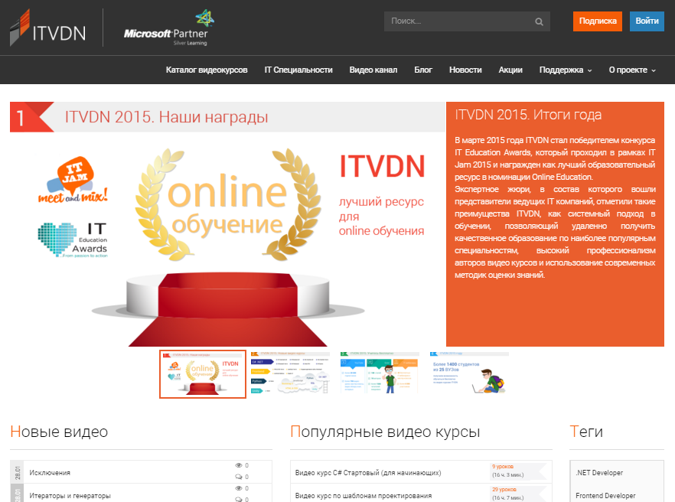

Смотрите наши уроки в видео формате
ITVDN.com
Посмотрите этот урок в видео формате на образовательном портале ITVDN.com
для закрепления пройденного материала.
Все курсы записаны сертифицированными тренерами, которые работают в учебном центре CyberBionic Systematics
ITVDN
Information Technology Video Developer Network http://itvdn.com

Slide 34


Проверка знаний
TestProvider.com
TestProvider – это online сервис проверки знаний по информационным технологиям. С его помощью Вы можете оценить Ваш уровень и выявить слабые места. Он будет полезен как в процессе изучения технологии, так и общей оценки знаний IT специалиста.
После каждого урока проходите тестирование для проверки знаний на TestProvider.com
Успешное прохождение финального тестирования позволит Вам получить соответствующий Сертификат.
ITVDN
Information Technology Video Developer Network http://itvdn.com

Slide 35

Профессиональное программирование на языке Java
После каждого урока обязательно
Повторите этот урок в видео формате на ITVDN.com
Доступ можно получить через руководство вашего учебного центра
Проверьте как Вы усвоили данный материал на TestProvider.com
ITVDN
Information Technology Video Developer Network http://itvdn.com

Slide 36
Профессиональное программирование на языке Java
Спасибо за внимание! До новых встреч!
ITVDN
Information Technology Video Developer Network http://itvdn.com

Slide 37
Информационный видеосервис для разработчиков программного обеспечения
ITVDN
Information Technology Video Developer Network http://itvdn.com

